Slide 1

Hóa học 10
Chủ đề 1
Bài 2: Thành phần của nguyên tử

Slide 2


Ấn để đến trang sách

Slide 3
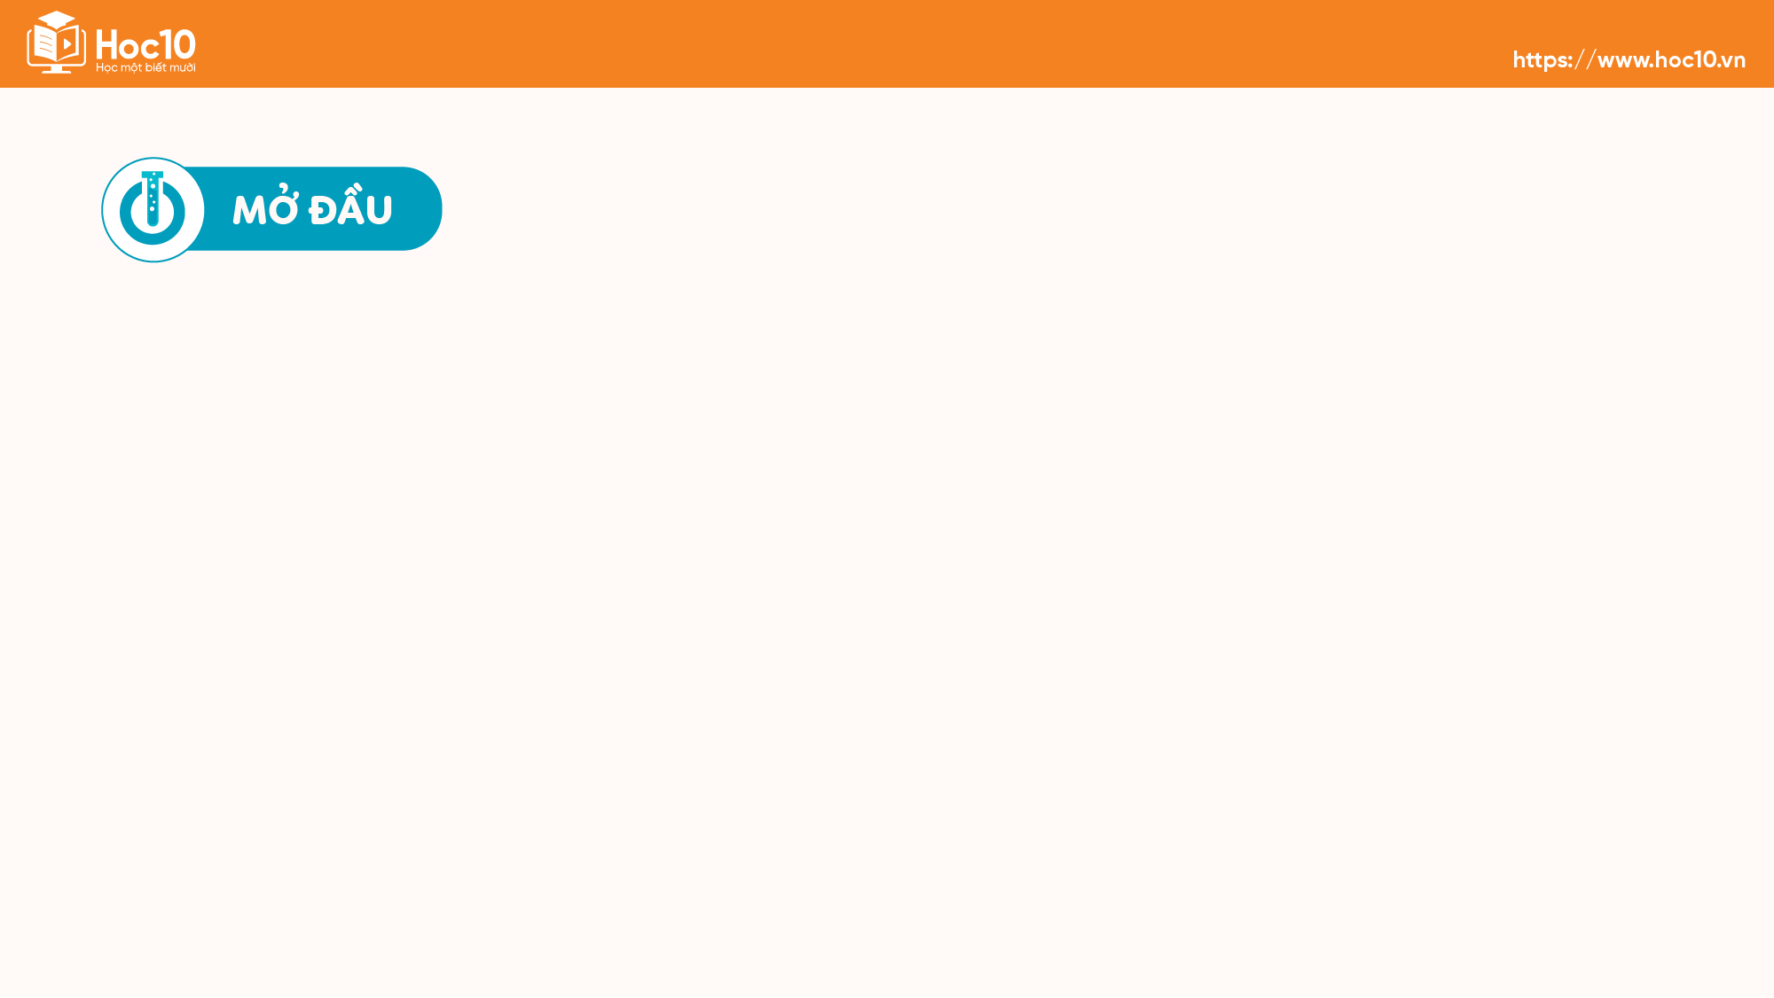
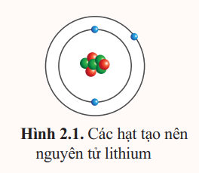
Nguyên tử lithium được tạo nên từ ba loại hạt cơ bản (được tô màu khác nhau như ở Hình 2.1). Hãy gọi tên và nêu vị trí của mỗi loại hạt này trong nguyên tử.

Slide 4


Hãy nêu những điều em đã biết về cấu tạo nguyên tử:
Tên và vị trí của các loại hạt cấu tạo nên nguyên tử.
Điện tích của hạt nhân nguyên tử.
Khối lượng nguyên tử.
Sự chuyển động của electron trong nguyên tử.

Slide 5
K Những điều em đã biết (Know) | W Những điều em muốn biết (Want) | L Những điều em đã học được ( Learned)

Slide 6

Ấn để đến trang sách

Slide 7
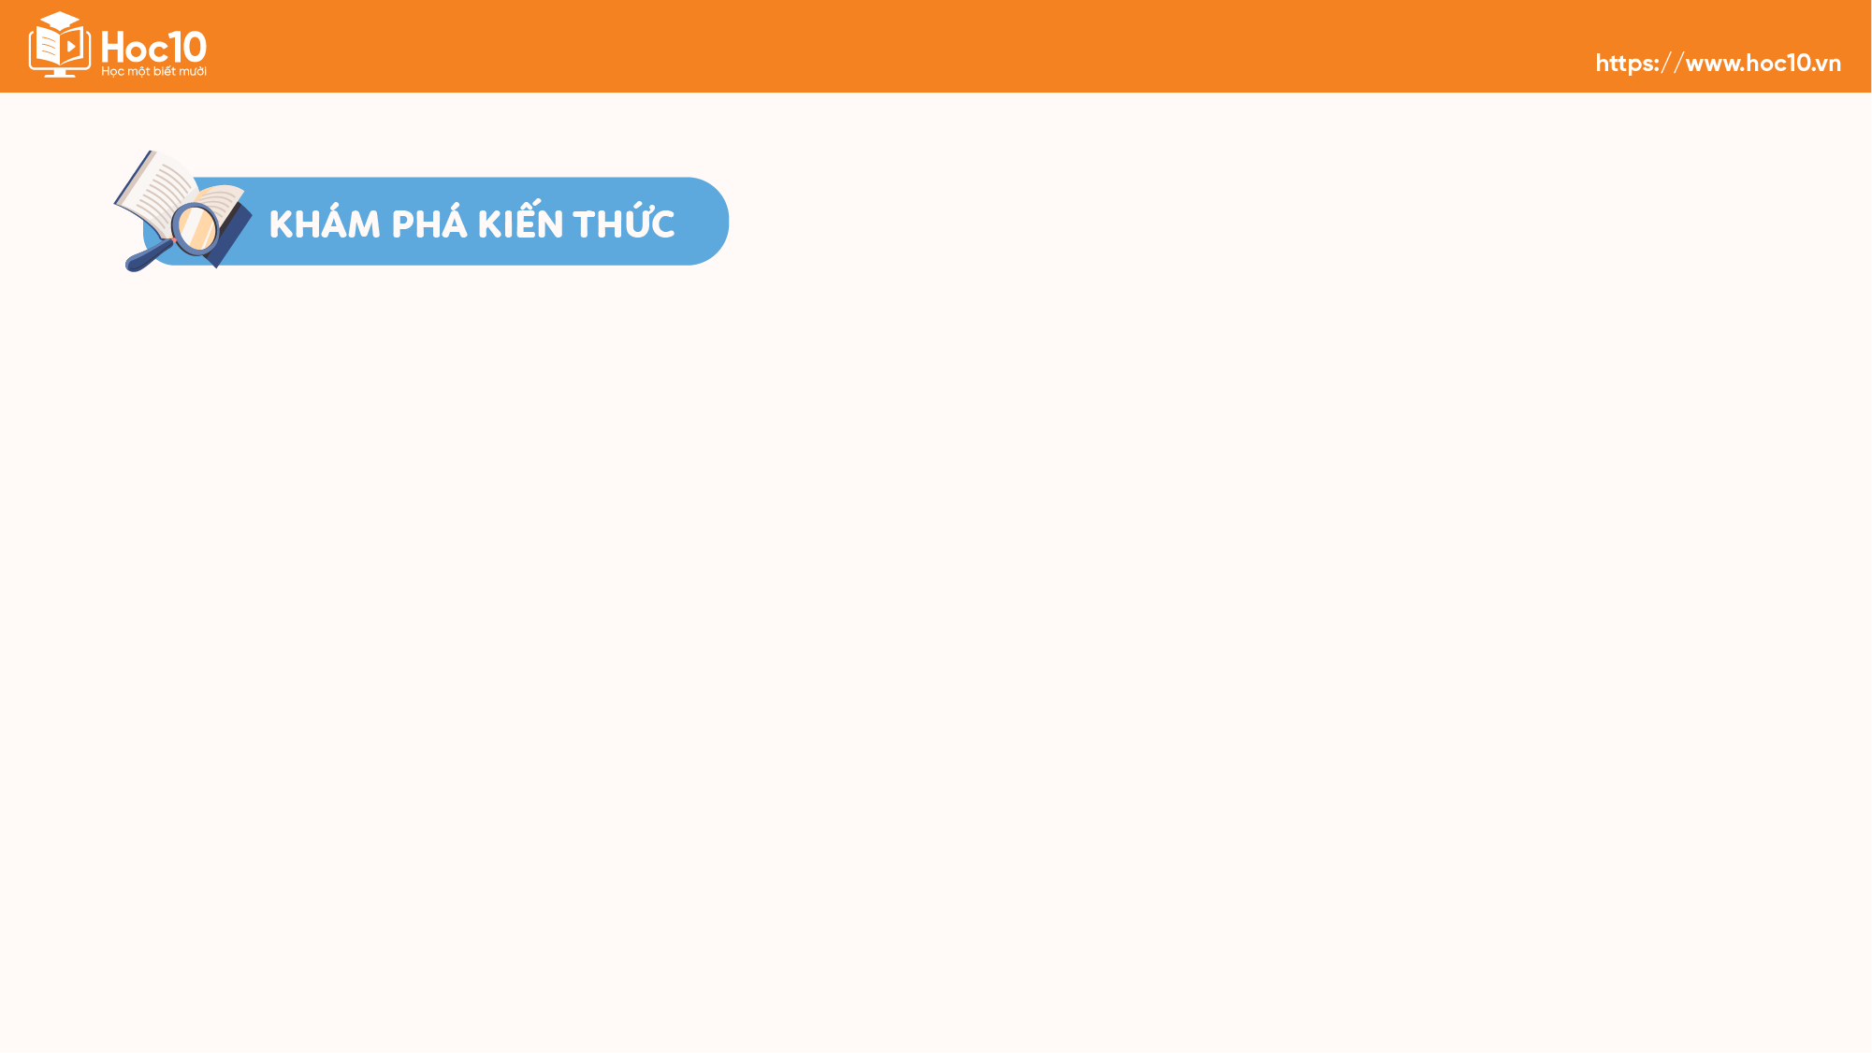

NỘI DUNG BÀI HỌC
1
Thành phần và cấu trúc của nguyên tử.
2
Khối lượng và kích thước của nguyên tử.

Slide 8
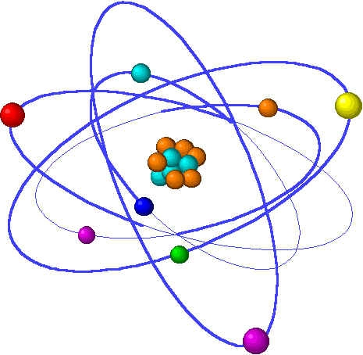
I. Thành phần cấu tạo nguyên tử
1. Thành phần nguyên tử
Nguyên tử là hạt vô cùng nhỏ bé và trung hòa về điện.
Ba loại hạt cơ bản là:
Hạt electron, kí hiệu là e.
Hạt proton, kí hiệu là p.
Hạt neutron, kí hiệu là n.

Slide 9

1. Thành phần nguyên tử
Đơn vị của khối lượng nguyên tử là amu
1amu = 1,6605 x 10⁻²⁷ kg.
Đơn vị của điện tích các hạt cơ bản là e₀ (điện tích nguyên tố).
1e₀ = 1,602 x 10⁻¹⁹ C.

Slide 10
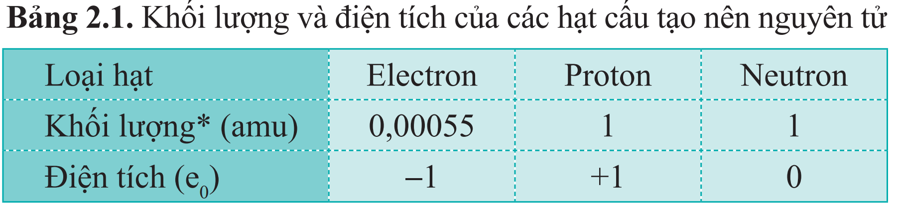
1. Thành phần nguyên tử
Khối lượng và điện tích các hạt cơ bản này được thể hiện trong Bảng 2.1.
Trong tất cả các nguyên tố, chỉ có duy nhất một loại nguyên tử của hydrogen (H) được tạo nên bởi proton và electron (không có neutron).

Slide 11
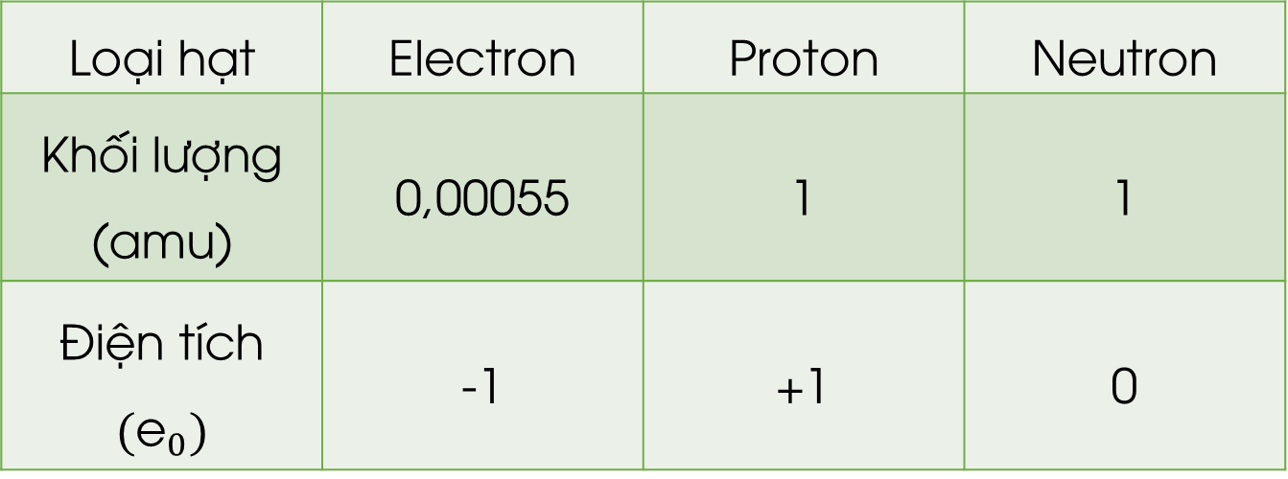
Câu 1: Dựa vào Bảng 2.1, em hãy lập luận để chứng minh rằng: Trong một nguyên tử, số proton và số electron luôn bằng nhau.
Loại hạt | Electron | Proton | Neutron
Khối lượng (amu) | 0,00055 | 1 | 1
Điện tích $({\text{e}}_{0})$ | -1 | +1 | 0

Slide 12
Câu trả lời:
Các nguyên tử trung hòa về điện.
Mà mỗi proton mang điện tích +1,
Mỗi electron mang điện tích – 1.
Nên số proton và số electron luôn bằng nhau.

Slide 13
Câu hỏi luyện tập 1: Hạt proton, neutron nặng hơn hạt electron bao nhiêu lần?
Câu trả lời: Hạt proton, neutron nặng hơn hạt electron số lần là:
1 : 0,00055 = 1 818 lần.

Slide 14
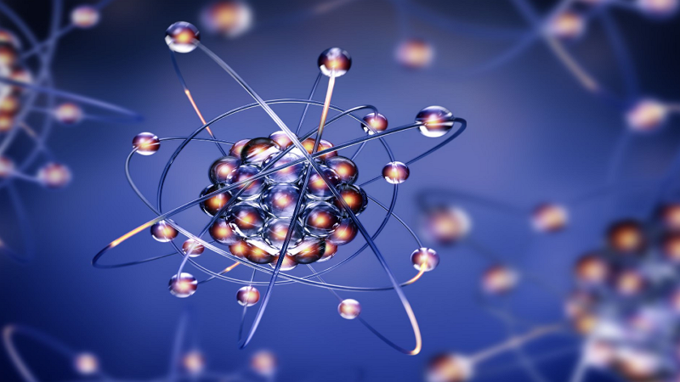
Câu hỏi luyện tập 2: Hãy cho biết bao nhiêu hạt proton thì có tổng khối lượng bằng 1 gam.
Câu trả lời: Số hạt proton để có tổng khối lượng bằng 1 gam là
0.001 : (1,6605.10⁻²⁷) ≈ 6.1023 (hạt).

Slide 15
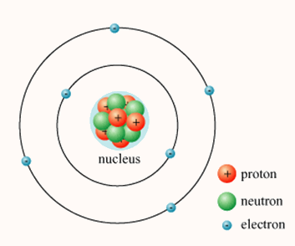
2. Cấu trúc của nguyên tử
Nguyên tử gồm lớp vỏ được tạo nên bởi các hạt electron và hạt nhân được tạo nên bởi các hạt proton và neutron.

Slide 16

Câu hỏi luyện tập 3: Khi các nguyên tử tiến lại gần nhau để hình thành liên kết hóa học, sự tiếp xúc đầu tiên giữa hai nguyên tử sẽ xảy ra giữa.
A. lớp vỏ với lớp vỏ.
B. lớp vỏ với hạt nhân.
C. hạt nhân với hạt nhân.

Slide 17
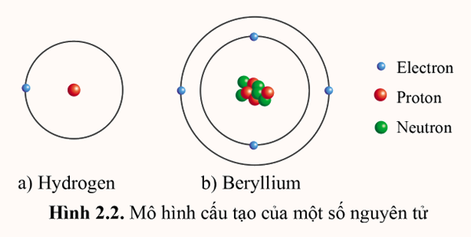
Câu 2: Hãy chỉ ra những sự khác nhau về thành phần nguyên tử giữa nguyên tử hydrogen và beryllium được minh họa trong Hình 2.2

Slide 18
Câu trả lời:
Hydrogen | Berylium
Không có neutron | Có 5 neutron
Có 1 proton | Có 4 proton
Có 1 electron | Có 4 electron

Slide 19
II. Khối lượng và kích thước của nguyên tử
1. Khối lượng của nguyên tử.
Nguyên tử của các nguyên tố khác nhau có khối lượng và kích thước khác nhau.

Slide 20
Khối lượng của nguyên tử vô cùng nhỏ. Khối lượng nguyên tử thường được biểu thị theo đơn vị amu. Nguyên tử có khối lượng nhỏ nhất thuộc về nguyên tố hydrogen (H) là 1 amu; nguyên tử có khối lượng lớn nhất trong tự nhiên thuộc về nguyên tố uranium (U) là 238 amu.
Do khối lượng của các electron rất nhỏ so với khối lượng của proton hay neutron nên khối lượng nguyên tử tập trung chủ yếu ở hạt nhân nguyên tử. Một cách gần đúng, có thể coi khối lượng của nguyên tử bằng khối lượng của hạt nhân.

Slide 21
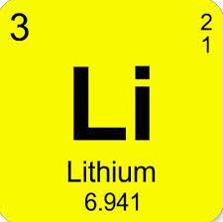
Câu hỏi luyện tập 4: Nguyên tử lithium (Li) được tạo nên bởi 3 proton, 4 neutron và 3 electron. Khối lượng lớp vỏ của Li bằng khoảng bao nhiêu phần trăm khối lượng của cả nguyên tử Li?

Slide 22
Câu trả lời:
Khối lượng lớp vỏ là: 3 . 0,00055 = 1,65 .10⁻³ amu
Khối lượng nguyên tử là: 3 . 0,00055 + 3 .1 + 3 .1 = 6,00165 amu.
Khối lượng lớp vỏ của Li bằng khoảng: 0,0275 % khối lượng của cả nguyên tử Li.

Slide 23
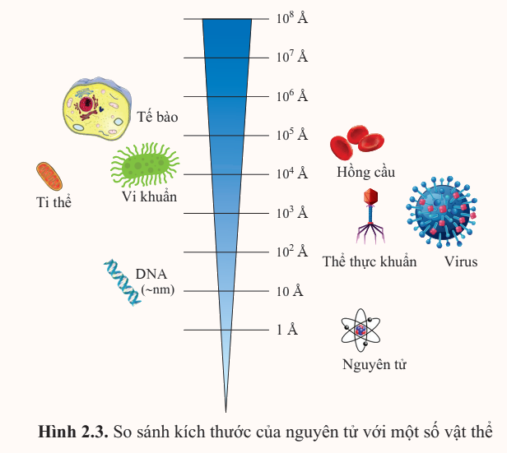
2. Kích thước của nguyên tử
Kích thước của nguyên tử là vô cùng nhỏ so với kích thước của vật thể khác trong tự nhiên (Hình 2.3). Coi nguyên tử có dạng hình cầu, khi đó, đường kính của nó chỉ khoảng 10⁻¹⁰ m. Nguyên tử có đường kính nhỏ nhất là helium (0,62 Å), nguyên tử có đường kính lớn nhất là francium (7,0 Å).
Angstrom là đơn vị đo độ dài, kí hiệu là Å,
1Å = 102 pm = 10⁻¹⁰ m.

Slide 24
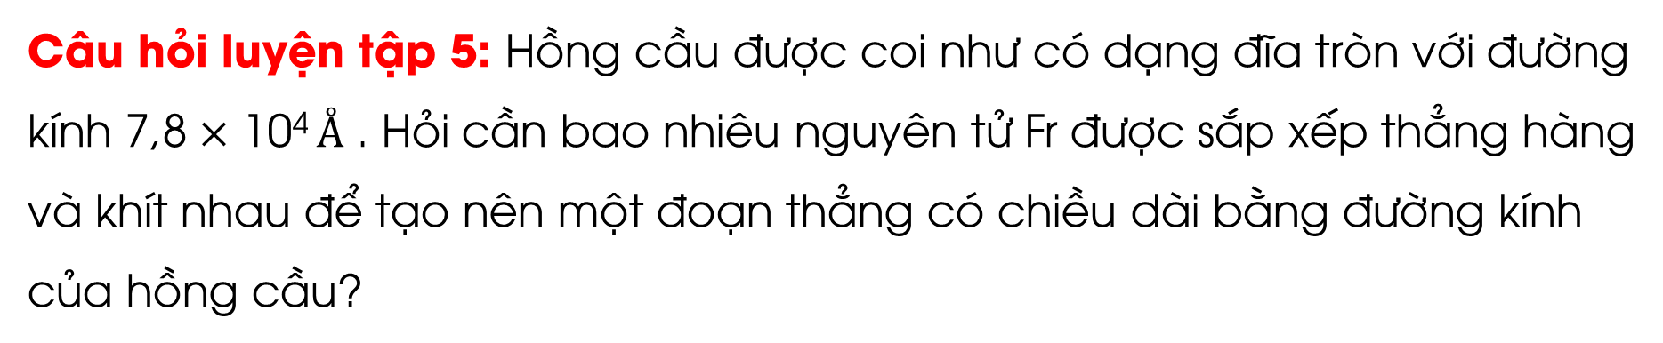
Câu hỏi luyện tập 5: Hồng cầu được coi như có dạng đĩa tròn với đường kính 7,8 $×$ 10⁴ Å . Hỏi cần bao nhiêu nguyên tử Fr được sắp xếp thẳng hàng và khít nhau để tạo nên một đoạn thẳng có chiều dài bằng đường kính của hồng cầu?
Câu trả lời:
Số nguyên tử Fr là 7,8 .10⁴ : 7,0 ≈ 11 143 (nguyên tử).
Hạt nhân nguyên tử có kích thước rất nhỏ so với nguyên tử.

Slide 25
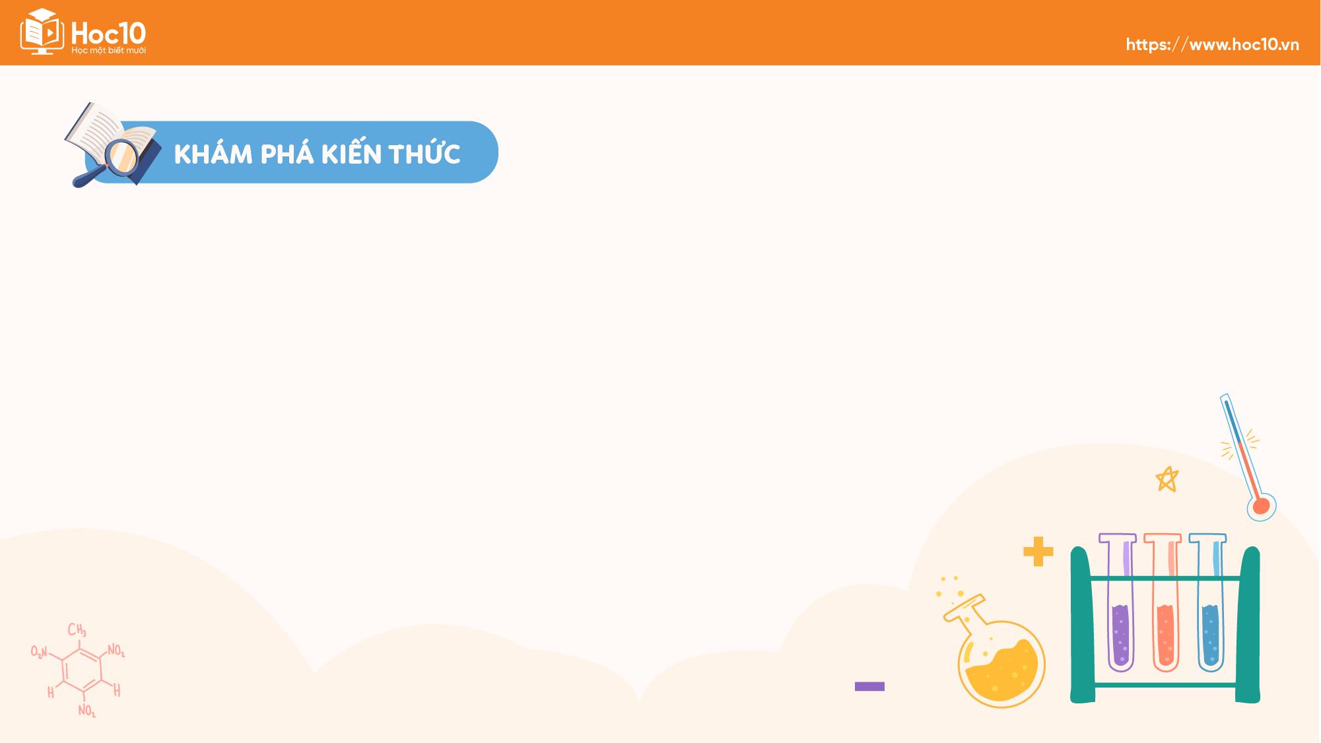
2. Kích thước của nguyên tử
Hạt nhân nguyên tử có kích thước rất nhỏ so với nguyên tử.
Kích thước hạt nhân bằng khoảng 10⁻⁵ đến 10⁻⁴ lần kích thước nguyên tử. Như vậy, phần không gian rỗng chiếm chủ yếu trong nguyên tử.

Slide 26
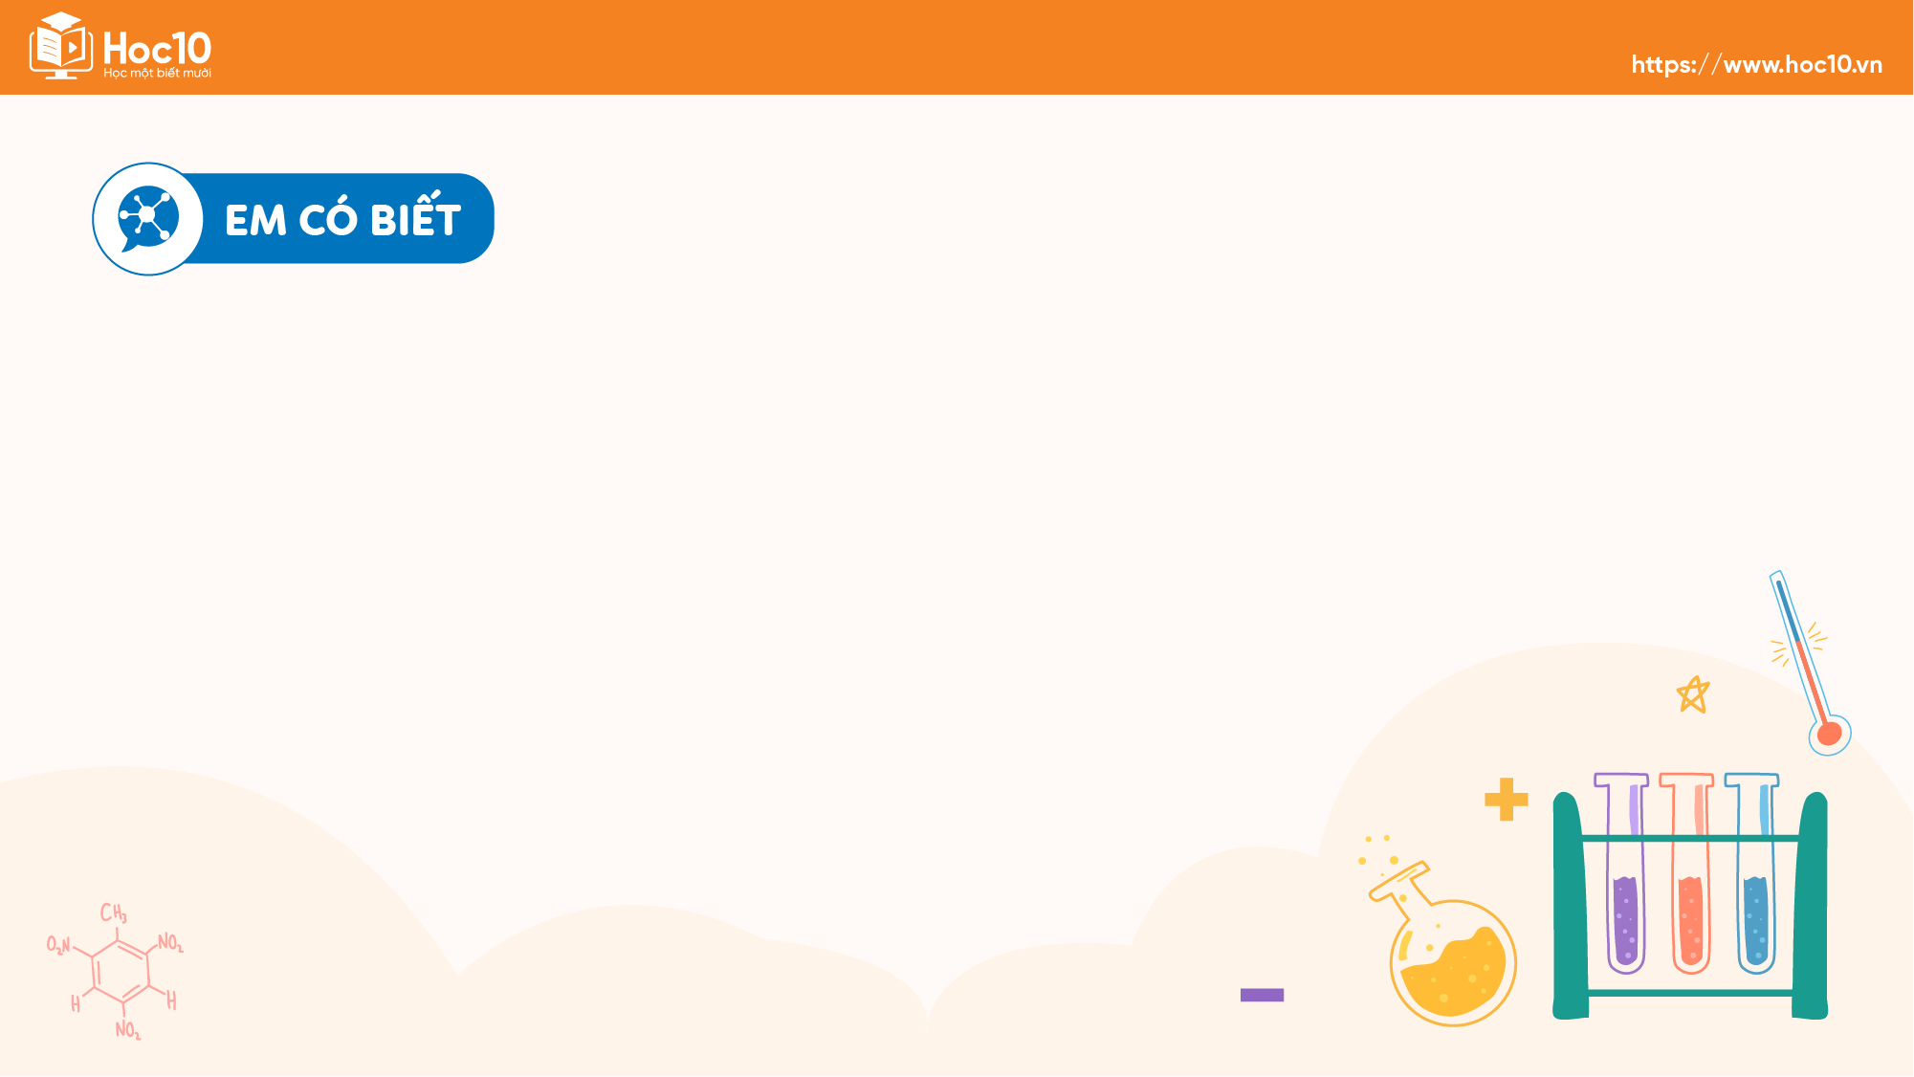
Nếu nguyên tử có kích thước bằng một sân bóng đá thì hạt nhân chỉ có kích thước bằng một hạt đậu nằm giữa sân bóng đá đó.

Slide 27

Ấn để đến trang sách

Slide 28
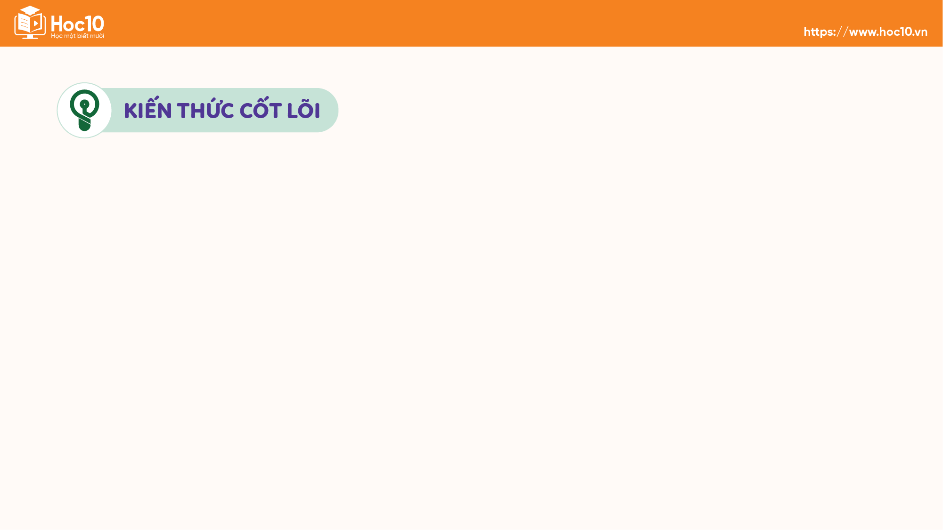
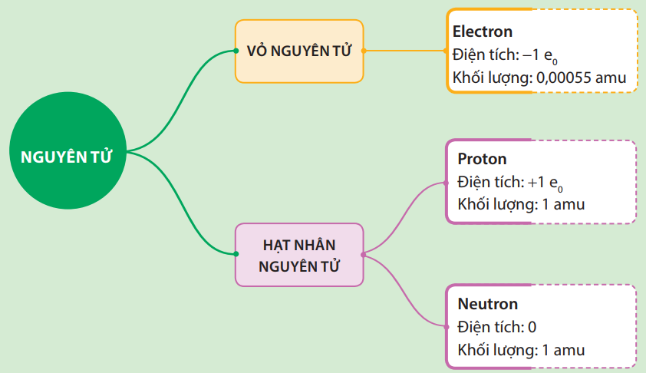
Nguyên tử gồm lớp vỏ và hạt nhân nguyên tử. Lớp vỏ được tạo nên bởi các electron (e); hạt nhân được tạo nên bởi các proton (p) và neutron (n).

Slide 29
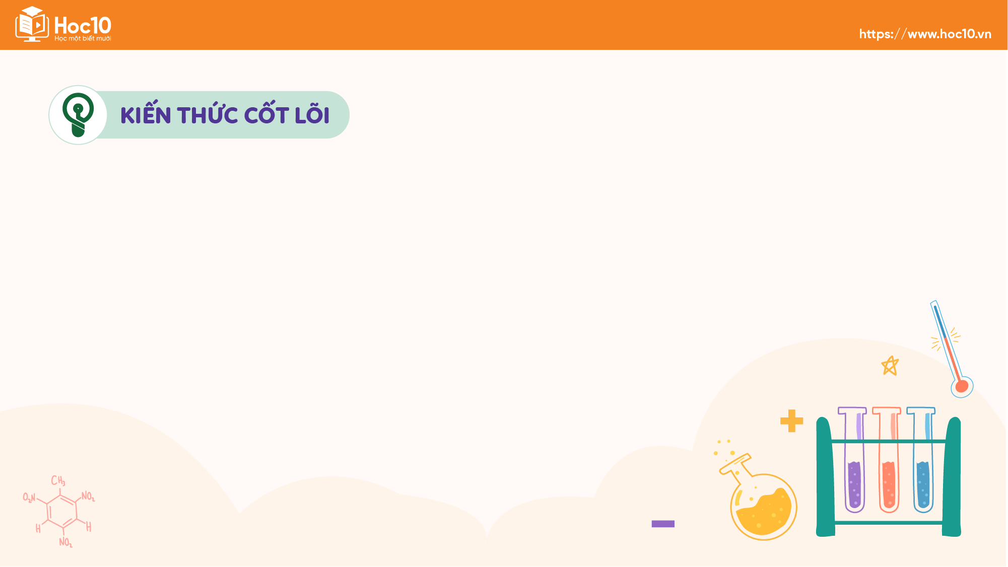
• Trong nguyên tử, số proton luôn bằng số electron.
• Khối lượng của nguyên tử vô cùng nhỏ. Đơn vị của khối lượng nguyên tử là amu.
• Kích thước hạt nhân rất nhỏ so với kích thước nguyên tử.

Slide 30

Ấn để đến trang sách

Slide 31

Bài 1: Một loại nguyên tử hydrogen có cấu tạo đơn giản nhất, được tạo nên chỉ từ 1 electron và 1 proton. Những phát biểu nào sau đây là đúng khi nói về nguyên tử hydrogen này?
A. Đây là nguyên tử nhẹ nhất trong số các nguyên tử được biết cho đến nay.
B. Khối lượng nguyên tử xấp xỉ 2 amu.
C. Hạt nhân nguyên tử có khối lượng lớn gấp khoảng 1 818 lần khối lượng lớp vỏ.
D. Kích thước của nguyên tử bằng kích thước của hạt nhân.

Slide 32
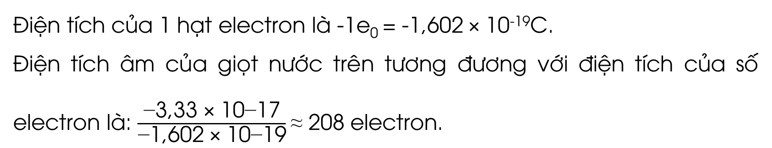
Bài 2: Các đám mây gây hiện tượng sấm sét được tạo nên bởi những hạt nước nhỏ li ti mang điện tích. Một phép đo thực nghiệm cho thấy một giọt nước có đường kính 50 µm mang một lượng điện tích âm là –3,33 × 10^{–17} C. Hãy cho biết điện tích âm của giọt nước trên tương đương với điện tích của bao nhiêu electron.
Giải
Điện tích của 1 hạt electron là -1e₀ = -1,602 × 10⁻¹⁹C.
Điện tích âm của giọt nước trên tương đương với điện tích của số electron là: $\frac{\text{−3,33 }\text{×}\text{ 10−17}}{\text{−1,602 }\text{×}\text{ 10−19}}$ ≈ 208 electron.

Slide 33
Bài 3: Nguyên tử trung hòa vì điện vì:
A. được tạo nên bởi các hạt không mang điện.
B. có tổng số hạt proton bằng tổng số hạt electron.
C. có tổng số hạt electron bằng tổng số hạt neutron.
D. tổng số hạt neutron bằng tổng số hạt proton.

Slide 34
Bài 4: Trả lời câu hỏi sau:
a) Loại hạt nào được tìm thấy trong hạt nhân nguyên tử?
b) Loại hạt nào được tìm thấy ở lớp vỏ nguyên tử?
c) Loại hạt nào mang điện trong nguyên tử?
d) Kích thước nguyên tử lớn hơn kích thước hạt nhân nguyên tử khoảng bao nhiêu lần?

Slide 35
Câu trả lời:
a) Proton và neutron
b) Electron
c) Proton và electron
d) Kích thước của hạt nhân bằng khoảng 10⁻⁵ đến 10⁻⁴ lần kích thước nguyên tử.

Slide 36
Bài 5: Tính tổng số electron, proton và neutron trong phân tử nước (H₂O). Biết trong phân tử này, nguyên tử H chỉ gồm 1 proton và 1 electron; nguyên tử O có 8 neutron và 8 proton.
Số electron trong nguyên tử O là 8.
Tổng số electron trong một phân tử nước là: 8 + 2 . 1 = 10 e
Tổng số proton trong một phân tử nước là: 8 + 2 . 1 = 10 p
Tổng số neutron trong một phân tử nước là: 8 = 8 e

Slide 37

Ấn để đến trang sách

Slide 38
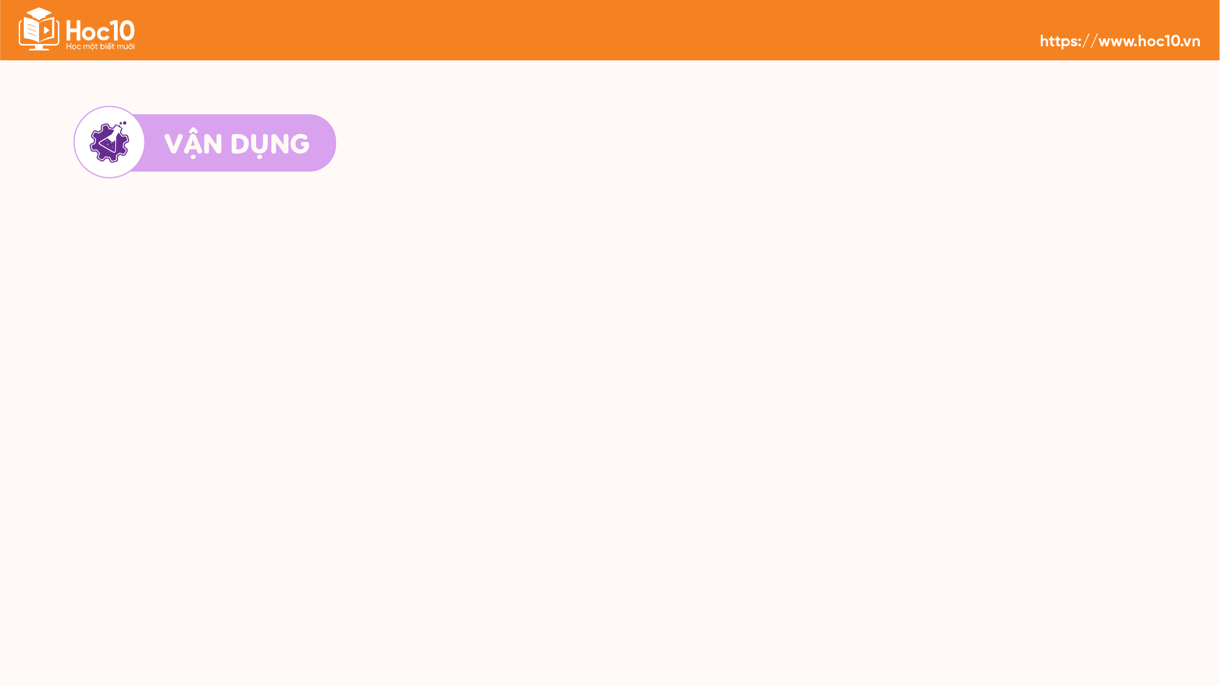
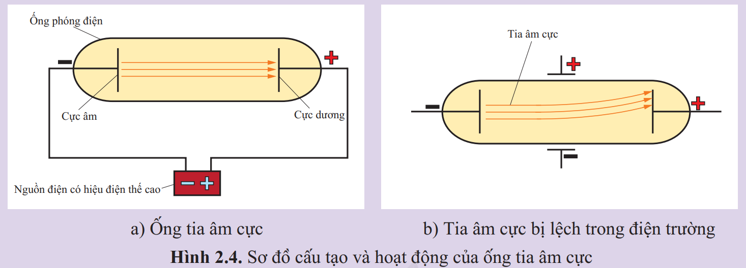

Hãy cho biết hạt tạo nên tia âm cực là loại hạt gì. Giải thích?
01

Slide 39
01
Câu trả lời:
Theo lực hút tĩnh điện thì 2 điện tích trái dấu sẽ hút nhau, 2 điện tích cùng dấu sẽ đẩy nhau. Hạt tạo nên tia âm cực là hạt electron vì hạt này phải mang điện tích âm nên mới bị lệch trong điện trường về phía bản cực điện tích dương.

Slide 40

Ấn để đến trang sách

Slide 41
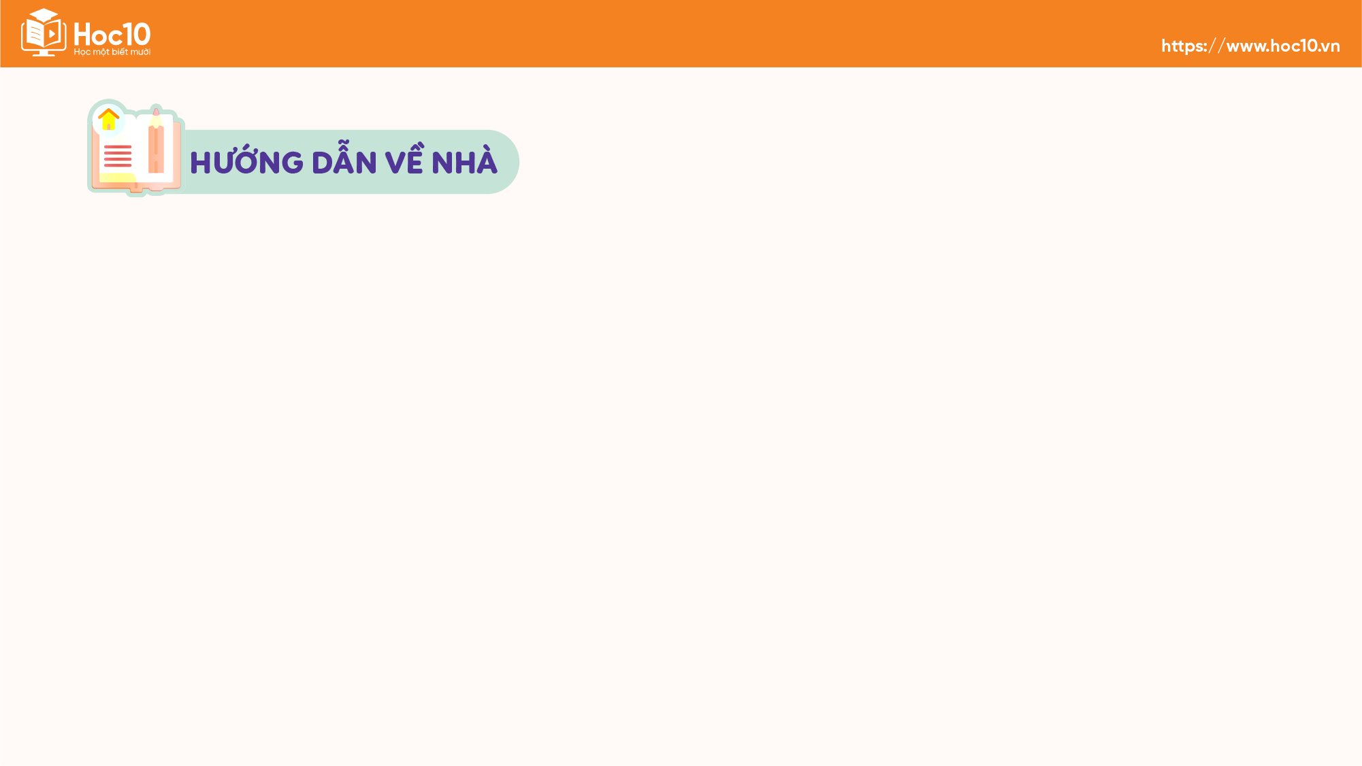
Ôn tập và ghi nhớ kiến thức vừa học
Hoàn thành bài tập trong SGK
Tìm hiểu nội dung Bài 3: Nguyên tố hóa học

Slide 42


Slide 43



Like fanpage Hoc10 - Học 1 biết 10 để nhận thêm nhiều tài liệu giảng dạy
theo đường link:
Hoc10 – Học 1 biết 10
Hoặc truy cập qua QR code

